Slide 1
La vie quotidienne
eTwinning project Teens in Europe
Collège Technique « Ioan Ciordas », Beiuș, Roumanie

Slide 2
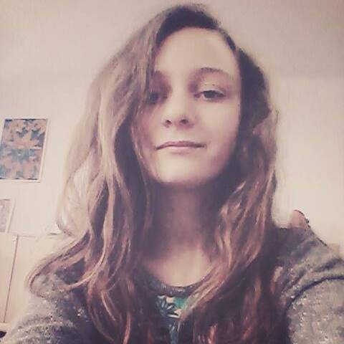
Miriam
Voilà ma vie de tous les jours
Je me réveille à 7h. Au petit-déjeuner je mange du lait au céréales. Je vais à l’école car je commence les cours à 8 heures où je reste jusqu’à 14h. Je prends le goûter à 15 heures puis je fais les devoirs. Je fais du vélo pendant une heure et je joue avec des amis. Je fais du patin à roulettes et je surfe sur Facebook.
Je me couche à 22h.
À l’école j’aime les récréations et les Arts.
eTwinning project Teens in Europe

Slide 3
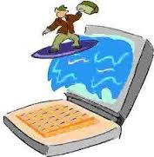
Bogdan Laura
Je me réveille à 6:30 car je commence les cours à 8 heures. Je finis les cours à 14 heures.
Je mange à 14 heures puis je fais mes devoirs et je joue dehors avec les ami.
Je surfe sur internet.
eTwinning project Teens in Europe

Slide 4
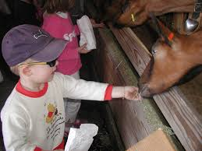
Iosif Bogdan
Je me reveille à 6h30. Je commence les cours à 8 heures. Je finis les cours à 14heures. Je vais à la maison et je mange puis je fais mes devoirs et je joue au football avec les amis. Je nourris les animaux: les cochons et les poules.
Je me couche à 23 heures.
eTwinning project Teens in Europe

Slide 5
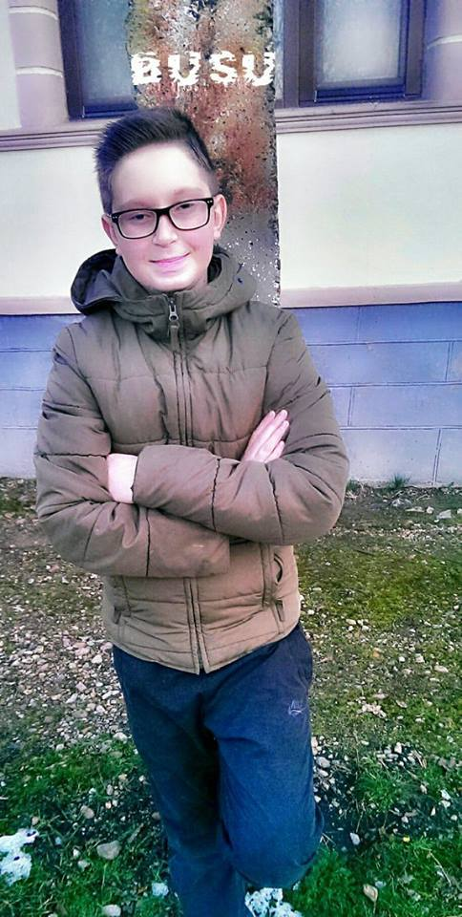
Alex Buștea
Je me réveille à 7:30 et au petit déjeuner je mange du yaourt aux fruits.
J’ai des cours de 8 heures à 14 heures puis je vais à la maison et je fais mes devoirs.
À l’école j’aime le sport, français, anglais et arts.
eTwinning project Teens in Europe

Slide 6
Erik Imre
Je me reveille à 6:30, je mange des céréales et je vais au train à 6:55h. A 8 h je commence les cours que je finis à 14 heures.
J’aime parler avec des amis et avoir du plaisir en jouant différents jeux. Je joue des jeux d’ordinateur et écouter de la musique. Je me couche à 21h et 30 minutes/ 22 heures.
eTwinning project Teens in Europe

Slide 7
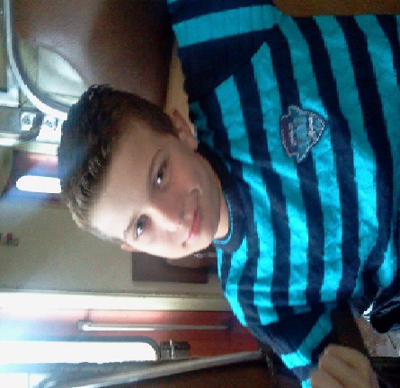
Pintin Laurentiu
Ma vie de tous les jours:
Je me reveille à 7h30 et je commence les cours à huit heures.
Je finis le cours à 14 heures. Je joue dehors avec les amis.
Je surfe sur l’internet. J’aime jouer au football.
eTwinning project Teens in Europe

Slide 8
Denis Marge
Je me réveille à 7h et je mange du yaourt. Je vais à l’école.je joue a football, sur l’ordinateur et je nourris mes animaux. J’écoute de la musique.
eTwinning project Teens in Europe

Slide 9
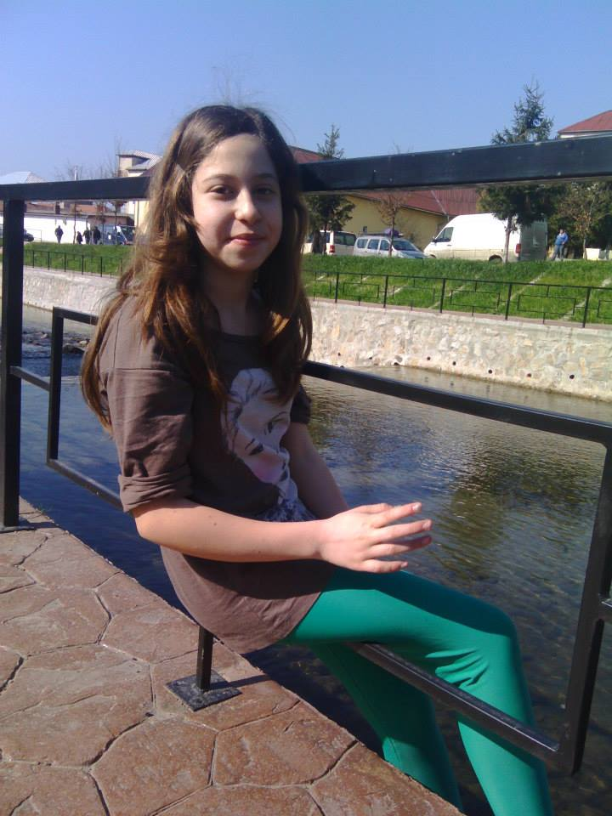
Sasca Diana
Salut, c’est moi Diana!
Une journée ordinaire de ma vie est comme ça:
Je me réveille à 7heures puis au petit déjeuner je prends du yaourt au fruits.
Je commence les cours à 8 heures et je finis à 14h.
Je fais les devoirs, je joue dehors avec les amis, je fais du patin à roulettes, du sport et j’écoute de la musique.
eTwinning project Teens in Europe

Slide 10
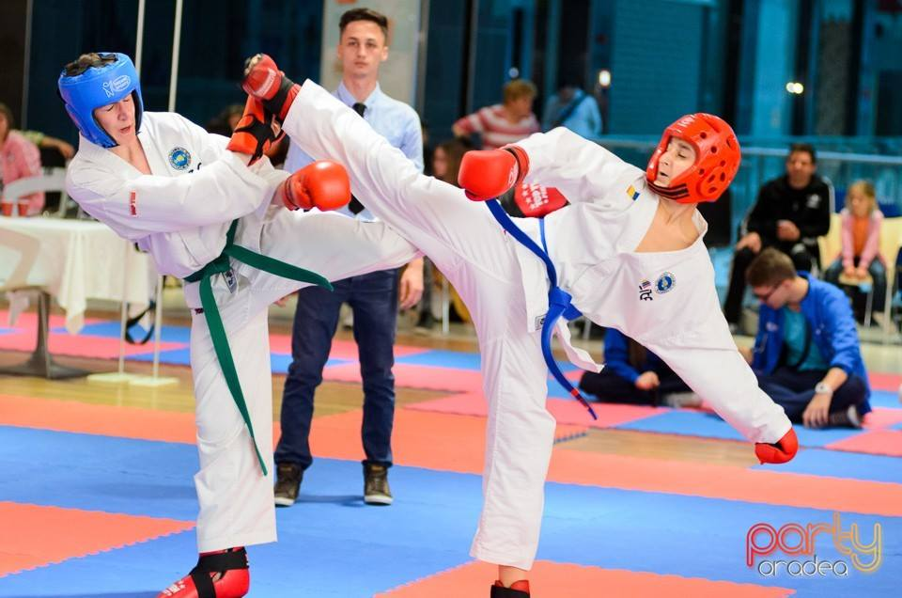
Un jour de ma vie
David Sferle
Je me réveille à 6h30 et je prends un jus frais de fruits. Je commence les classes à 8 heure puis à 14h je viens à la maison et je déjeune et fais les devoirs. Je surfe sur Facebook et je fais du sport, écoute de la musique. Je me couche tard. ☺
C’est moi
eTwinning project Teens in Europe

Slide 11
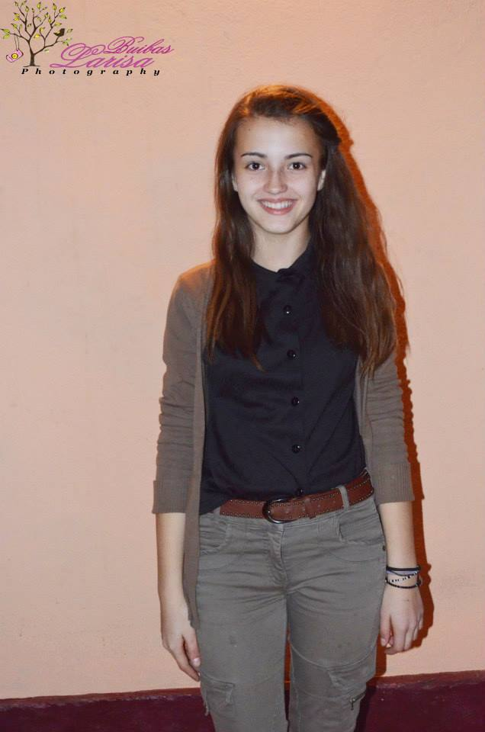
Rebeca Ungur
Ma vie de tous les jours est: je me réveille puis je vais à l’école. Après ce que je viens de l’école je mange, ensuite je dois faire mes devoirs puis j’étudie la leçon. Je passe du temps avec mes amis deux heures et puis je viens à la maison et je me couche.
Les week-ends et les vacances je les passe chez mes grands-parents.
eTwinning project Teens in Europe

Slide 12
Ma vie quotidienne
Robert
Je me réveille à 7:25. Je commence les cours à 8 heures puis je vais chez moi à 14 heures où je prends le déjeuner et je fais mes devoirs.
Je surfe sur l’internet et je joue des jeux d’ordinateur. Dès fois je me couche à minuit. ☺
eTwinning project Teens in Europe

Slide 13
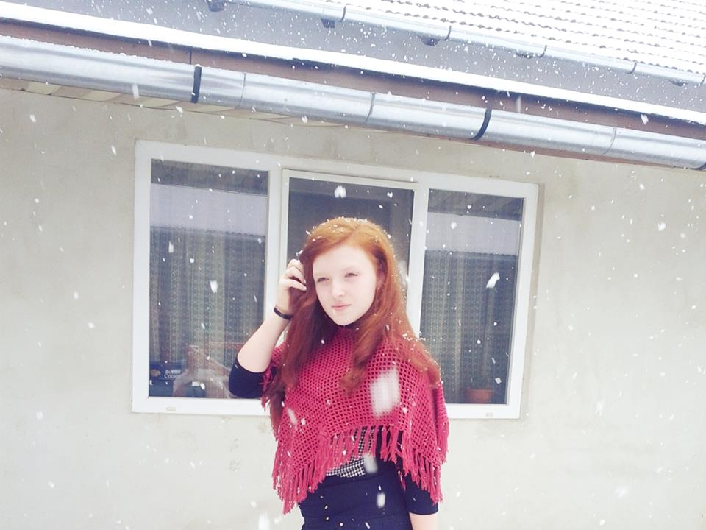
Iulia Halasz
Je me lève à 6 heures du matin. Je mange du lait au céréales, puis je vais à l’école jusqu’à 14h.
Je surfe sur Facebook et j’écoute de la musique.
À l’école j’aime le cours de musique, mais je n’aime pas la biologie.
eTwinning project Teens in Europe

Slide 14
Morar Paul
Je me réveille à 7:oo, j’ai des cours à 8 heures. Je fini les cours à 14 heures.
J’aime faire du vélo, aller à la pêche, joue au football et jouer sur l’ordinateur.
eTwinning project Teens in Europe

Slide 15
Elisei Gavra
Je me lève 6:30
Je monge du lait céréales
Je joue au football et j’écoute de la musique.
À l’école j’aime les récréations ☺
eTwinning project Teens in Europe

Slide 16
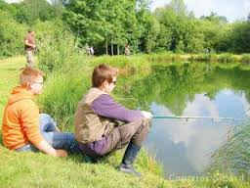
Ovidiu Turc
Je me lève à 6 heures et je commence les cours à 8 heures.
Je finis les cours à 2 heures p.m. puis je prends le déjeuner.
Je vais à la pêche.
eTwinning project Teens in Europe

